Slide 1
CHƯƠNG TRÌNH DẠY HỌC TRÊN TRUYỀN HÌNH
MÔN TOÁN 8

Slide 2
ÔN TẬP CUỐI NĂM
PHẦN ĐẠI SỐ
Giáo viên: Phí Trung Đức
Trường THCS Trưng Vương – Quận Hoàn Kiếm

Slide 3
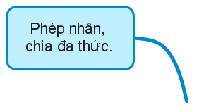
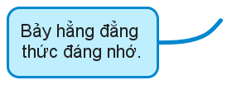
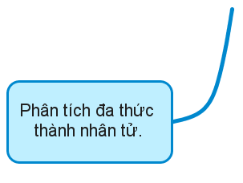
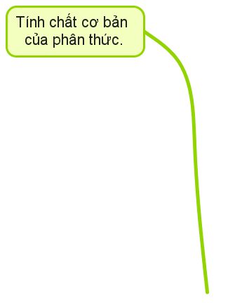
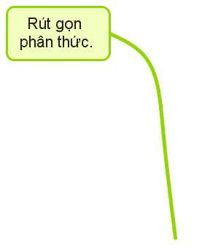
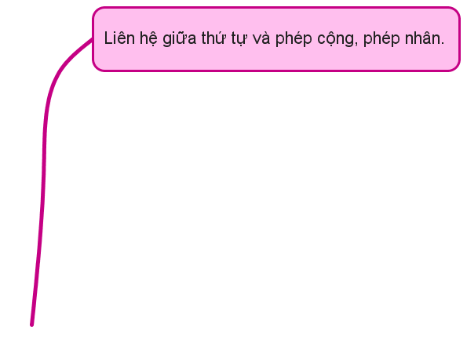
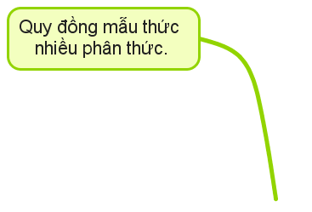
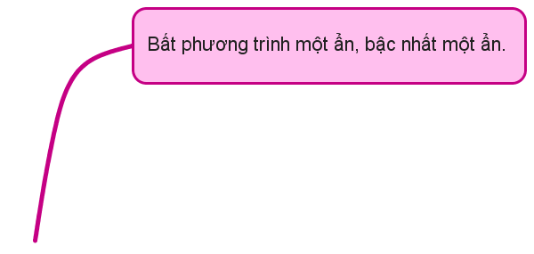
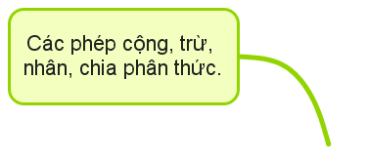
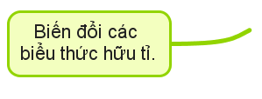

Slide 4
CÁC DẠNG BÀI TẬP TRỌNG TÂM
Các bài toán áp dụng phép nhân, chia đa thức và hằng đẳng thức
Dạng 1
Phân thức đại số và các bài toán liên quan
Dạng 2
Giải bài toán bằng cách lập phương trình
Dạng 3

Slide 5
Dạng 1. Các bài toán áp dụng phép nhân, chia đa thức và hằng đẳng thức
Nhắc lại:
QUY TẮC NHÂN, CHIA ĐA THỨC
BẢY HẰNG ĐẲNG THỨC ĐÁNG NHỚ
1) Quy tắc nhân:
Với A, B, C, D là các đơn thức:
1)
2)
3)
2) Quy tắc chia:
4)
• Chia đơn thức cho đơn thức.
5)
• Chia đa thức cho đơn thức.
6)
• Chia đa thức một biến đã sắp xếp.
7)

Slide 6
Dạng 1. Các bài toán áp dụng phép nhân, chia đa thức và hằng đẳng thức
Bài 1. Điền vào chỗ trống để có kết quả đúng:
a) Rút gọn biểu thức , ta được A = ……
b) Với x = 25, giá trị của biểu thức bằng …………
c) Giá trị của biểu thức bằng ………
d) Kết quả phân tích đa thức thành nhân tử là ………………

Slide 7
Dạng 1. Các bài toán áp dụng phép nhân, chia đa thức và hằng đẳng thức
Bài 1. Điền vào chỗ trống để có kết quả đúng:
a) Rút gọn biểu thức , ta được A = ……
Hướng dẫn – Gợi ý:
( – )( + + ) =
a
b
a²
ab
b²
a³ – b³
a³ + b³
Ta có:
Notes:
2 hạng tử và 3 hạng tử -> Lưu ý HĐT 6 và 7

Slide 8
Dạng 1. Các bài toán áp dụng phép nhân, chia đa thức và hằng đẳng thức
Bài 1. Điền vào chỗ trống để có kết quả đúng:
b) Với x = 25, giá trị của biểu thức bằng …………
Hướng dẫn – Gợi ý:
= x³ – 3.x².5 + 3.x.5²
Ta có:
– 5³
+ 125
= (x – 5)³ + 125
Thay x = 25 vào biểu thức B, ta được:

Slide 9
Dạng 1. Các bài toán áp dụng phép nhân, chia đa thức và hằng đẳng thức
Bài 1. Điền vào chỗ trống để có kết quả đúng:
8100
c) Giá trị của biểu thức bằng ………
Hướng dẫn – Gợi ý:
Ta có:
= 136² – 2.136.46 + 46²
= (136 – 46)²
= 90² = 8100.
Notes:
1 và 2 có 3 hạng tử, chính là phân tích -> nhân tử

Slide 10
Dạng 1. Các bài toán áp dụng phép nhân, chia đa thức và hằng đẳng thức
Bài 1. Điền vào chỗ trống để có kết quả đúng:
d) Kết quả phân tích đa thức thành nhân tử là ………………………
Hướng dẫn – Gợi ý:
Nếu biểu diễn
☹
Vì vậy,

Slide 11
Dạng 1. Các bài toán áp dụng phép nhân, chia đa thức và hằng đẳng thức
Bài 1. Điền vào chỗ trống để có kết quả đúng:
–16
a) Rút gọn biểu thức , ta được A = ……
8125
b) Với x = 25, giá trị của biểu thức bằng …………
8100
c) Giá trị của biểu thức bằng ………
(a – 2 + b)(a – 2 – b)
d) Kết quả phân tích đa thức thành nhân tử là ………………………

Slide 12
Dạng 1. Các bài toán áp dụng phép nhân, chia đa thức và hằng đẳng thức
Bài 2. Cho hai đa thức và
a) Thực hiện phép chia A cho B.
b) Chứng minh kết quả đa thức thương luôn không âm với mọi

Slide 13
Dạng 1. Các bài toán áp dụng phép nhân, chia đa thức và hằng đẳng thức
Bài 2. Cho hai đa thức và
a) Thực hiện phép chia A cho B.
Cách 2. Phân tích đa thức A thành nhân tử trước khi thực hiện phép chia
Cách 1. Đặt phép chia đa thức một biến đã sắp xếp
Ta có:
Vậy
Phép chia hết
Notes:
Đơn thức đồng dạng xếp cùng cột

Slide 14
Dạng 1. Các bài toán áp dụng phép nhân, chia đa thức và hằng đẳng thức
Bài 2. Cho hai đa thức và
b) Chứng minh kết quả đa thức thương luôn không âm với mọi
Lời giải.
Ta có:
= (x²)² – 2. x².1 + 1²
= (x² –1)²
Vậy đa thức thương luôn không âm với mọi
Notes:
Để chứng minh biểu thức dạng … luôn dương, luôn âm hay luôn không dương, luôn không âm, ta thường biến đổi biểu thức thành bình phương của một đa thức cộng với một hằng số; sau đó sử dụng bất đẳng thức … để lập luận

Slide 15
Dạng 2. Phân thức đại số và các bài toán liên quan
Bài 3. Các khẳng định sau đây đúng hay sai?
STT | Các khẳng định | Đúng | Sai
1 | Điều kiện xác định của là hoặc
2 | Phân thức khi
3 | Kết quả rút gọn của phân thức bằng .
4 | Phân thức luôn dương với mọi giá trị của x.

Slide 16
Dạng 2. Phân thức đại số và các bài toán liên quan
Bài 3. Các khẳng định sau đây đúng hay sai?
STT | Các khẳng định | Đúng | Sai
1 | Điều kiện xác định của là hoặc
✗
Hướng dẫn – Gợi ý:
Để M xác định,
hay
Lưu ý. Một tích (của nhiều số) khác 0 khi mọi thừa số đều khác 0.
Do đó, và

Slide 17
Dạng 2. Phân thức đại số và các bài toán liên quan
Bài 3. Các khẳng định sau đây đúng hay sai?
STT | Các khẳng định | Đúng | Sai
2 | Phân thức khi
✗
Hướng dẫn – Gợi ý:
Lưu ý. Phân thức
(Điều kiện xác định).
ĐKXĐ:
và
Khi đó:
(Không TMĐK).
Vậy không có giá trị của x để phân thức bằng 0.

Slide 18
Dạng 2. Phân thức đại số và các bài toán liên quan
Bài 3. Các khẳng định sau đây đúng hay sai?
STT | Các khẳng định | Đúng | Sai
3 | Kết quả rút gọn của phân thức bằng .
✓
Hướng dẫn – Gợi ý:
Lưu ý. Chú ý tới dấu của các thừa số khi tiến hành rút gọn phân thức.
Với

Slide 19
Dạng 2. Phân thức đại số và các bài toán liên quan
Bài 3. Các khẳng định sau đây đúng hay sai?
STT | Các khẳng định | Đúng | Sai
4 | Phân thức luôn dương với mọi giá trị của x.
✓
Hướng dẫn – Gợi ý:
Xét mẫu thức:
Nhận xét:
Như vậy, với tử và mẫu đều luôn âm, phân thức đã cho luôn dương với mọi x.

Slide 20
Dạng 2. Phân thức đại số và các bài toán liên quan
Bài 3. Các khẳng định sau đây đúng hay sai?
STT | Các khẳng định | Đúng | Sai
1 | Điều kiện xác định của là hoặc
2 | Phân thức khi
3 | Kết quả rút gọn của phân thức bằng .
4 | Phân thức luôn dương với mọi giá trị của x.
✗
✗
✓
✓

Slide 21
Dạng 2. Phân thức đại số và các bài toán liên quan
Nhắc lại:
• xác định khi
•
• A và B cùng dấu.
• A và B trái dấu.
Notes:
Kiến thức rất cơ bản của phân thức đại số, còn rất nhiều (Cộng, -, x, :) + vào bài và bài toán rút gọn

Slide 22
Dạng 2. Phân thức đại số và các bài toán liên quan
Bài 4. Cho biểu thức với .
a) Rút gọn biểu thức A.
b) Tính giá trị của A khi .
c) Tìm x để:
i)
ii)
iii)
d) Tìm giá trị nhỏ nhất của biểu thức .

Slide 23
Dạng 2. Phân thức đại số và các bài toán liên quan
Bài 4. Cho biểu thức với .
a) Rút gọn biểu thức A.
b) Tính giá trị của A khi
Lời giải.
b) Với
a) Ta có:
(TMĐK)
.
(Không TMĐK)
Thay vào A, ta được:
Nhắc lại: Với k là hằng số không âm:
(Dạng 1)
Notes:
x-2 có mẫu là 1 (quy cả 2 bên, không sai nhưng không cần thiết)

Slide 24
Dạng 2. Phân thức đại số và các bài toán liên quan
Bài 4. Cho biểu thức với .
c) Tìm x để:
i)
Nhắc lại: (PT chứa dấu GTTĐ)
(TMĐK)
. Vậy
Dạng 1. Với k là hằng số không âm:
ii)
(Vô lí)
iii)
ii) Với ta có:
Lời giải.
Dạng 2.
i) Ta có:
Cách 1. Xét hai trường hợp:
TH1: Khi thì
Điều kiện:
(hay
TH2: Khi thì
Cách 2. Điều kiện:
(TMĐK)
Khi đó: , giải và đối chiếu ĐK.
Khi đó:
. Vậy
(Loại)
Notes:
i) Chứa ẩn ở mẫu.

Slide 25
Dạng 2. Phân thức đại số và các bài toán liên quan
Bài 4. Cho biểu thức với .
c) Tìm x để:
i)
iii) Ta có:
(TMĐK)
. Vậy
ii)
(Vô lí)
iii)
ii) Với ta có:
Lời giải.
i) Ta có:
Điều kiện:
(hay
Kết hợp điều kiện kết luận:
(TMĐK)
Khi đó:
. Vậy
(Loại)

Slide 26
Dạng 2. Phân thức đại số và các bài toán liên quan
Bài 4. Cho biểu thức với .
d) Tìm giá trị nhỏ nhất của biểu thức .
Lời giải.
Xét:
Notes:
Rất nhiều HS ngần ngại, cứ thay vào xem sao. Lên 9 là tam thức bậc hai

Slide 27
Dạng 2. Phân thức đại số và các bài toán liên quan
Bài 4. Cho biểu thức với .
d) Tìm giá trị nhỏ nhất của biểu thức .
Lời giải.
Xét:
Ta thấy:
hay
Vậy GTNN của M bằng Dấu đẳng thức xảy ra khi và chỉ khi
(TMĐK)
Notes:
Chính là dạng CM bđt đã đc học (Gợi ý xét hiệu)

Slide 28
Dạng 3. Giải bài toán bằng cách lập phương trình
Bài 5. Một nhóm sinh viên dự định may 210 chiếc khẩu trang vải ủng hộ các bác sĩ nơi tuyến đầu chống dịch COVID-19 trong một số ngày nhất định. Nhờ quyết tâm may mỗi ngày thêm 20 chiếc, nhóm bạn không những hoàn thành sớm hai ngày mà còn làm thêm được 40 chiếc. Tính thời gian nhóm dự kiến hoàn thành công việc.
Phân tích bài toán
SKTM1N = TSKT : SNM
Giải.
Gọi thời gian dự kiến may là x (ngày;
Thời gian thực tế hoàn thành công việc: x – 2 (ngày).
 | Tổng số khẩu trang (chiếc) | Số ngày may (ngày) | Số khẩu trang may 1 ngày (chiếc)
Dự kiến
Thực tế
Mỗi ngày theo dự kiến nhóm may được : (chiếc).
210
x
Thực tế mỗi ngày nhóm may được: (chiếc).
Theo đề bài, thực tế mỗi ngày nhóm may thêm được
20 chiếc nên ta có phương trình:
250
x – 2
Notes:
Như vậy bài 4 đã ôn lại chương 2, và 1 phần chương 3. Chương 3 còn bài toán cơ bản và xuyên suốt lớp 9 → Giải bài toán bằng cách pt

Slide 29
Dạng 3. Giải bài toán bằng cách lập phương trình
Bài 5. Một nhóm sinh viên dự định may 210 chiếc khẩu trang vải ủng hộ các bác sĩ nơi tuyến đầu chống dịch COVID-19 trong một số ngày nhất định. Nhờ quyết tâm may mỗi ngày thêm 20 chiếc, nhóm bạn không những hoàn thành sớm hai ngày mà còn làm thêm được 40 chiếc. Tính thời gian nhóm dự kiến hoàn thành công việc.
Giải.
Gọi thời gian dự kiến may là x (ngày;
Thời gian thực tế hoàn thành công việc: x – 2 (ngày).
Mỗi ngày theo dự kiến nhóm may được : (chiếc).
Thực tế mỗi ngày nhóm may được: (chiếc).
(TMĐK)
(Không TMĐK)
Theo đề bài, thực tế mỗi ngày nhóm may thêm được
20 chiếc nên ta có phương trình:
Vậy thời gian nhóm dự kiến hoàn thành công việc là 7 ngày.
Notes:
PT hệ quả sau

Slide 31
HƯỚNG DẪN VỀ NHÀ
Làm các bài tập 1, 4, 6 (trang 182)
và 9, 10, 12 (trang 183) – Sách bài tập

Slide 32
TRÂN TRỌNG CẢM ƠN
VÀ HẸN GẶP LẠI

